Slide 1
0510-7255 – Deep Learning Final Project
NAS-Based Image denoising
Barak mamistvalov, roy Hachnochi
https://github.com/barakmam/Denoising

Slide 2
Table of Contents
Background
Chosen paper
Method
Results
Suggested future work

Slide 3
Background
NAS (Neural Architecture Search) – Automate the process of designing models’ architectures.
A subtask is finding efficiency-aware architectures which may be used on compact devices.
MobilNetV3 – Manually designed for mobile devices.
Widely used as a building block for NAS methods.
Our aim is to perform efficient image denoising.

Slide 4
Chosen Paper – HardCoRe-NAS
“HardCoRe-NAS: Hard Constrained diffeRentiable Neural Architecture Search” [Nayman, Aflalo et. al.]
Searched for architectures validation accuracy under predefined latency constraints.
Used a differentiable NAS approach by applying the stochastic Frank-Wolfe algorithm.
Originally designed for the image classification task.
Achieved excellent results for the latency-accuracy tradeoff.

Slide 5
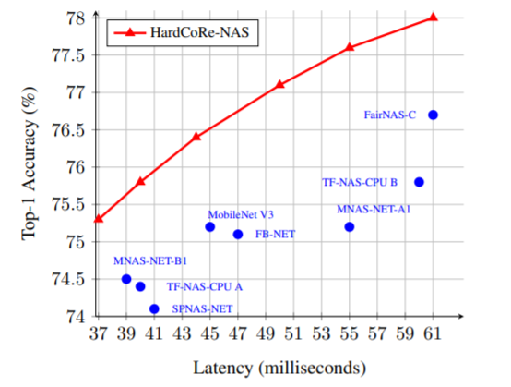
Chosen Paper – HardCoRe-NAS

Slide 6
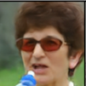
Method
Use skeleton from NAS process for classification task as an encoder.
Adapt the model to the image denoising task:
Add “decoding” layers by upsampling.
Modify architecture considering image size.
L2 loss, ADAM optimizer.
Augmentation: Random horizontal flip (faces data).
HardCoRe-NAS
Skeleton
Class

Slide 7
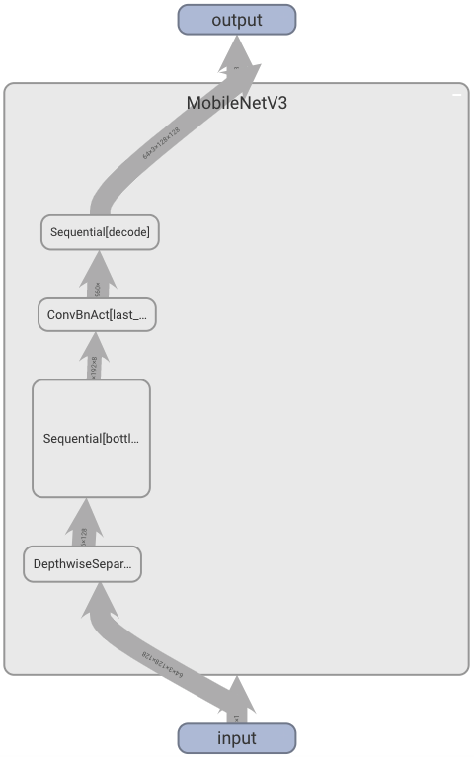
Architecture
DepthwiseSeparableConv – convert RGB into initial feature channels.
Sequential bottlenecks – 10 bottleneck blocks for feature extraction and encoding. NAS outcome
ConvBnAct – enlarge the feature space in the same localization.
Sequential decode – up-sample using transpose convolutions.

Slide 8
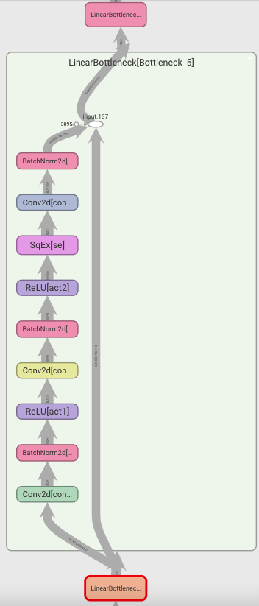
Main Building Block
The main block is called Linear bottleneck which consists of several more basic blocks as described here:
Notes:
רוב הבלוקים כאן מוכרים למעט ה SE

Slide 9
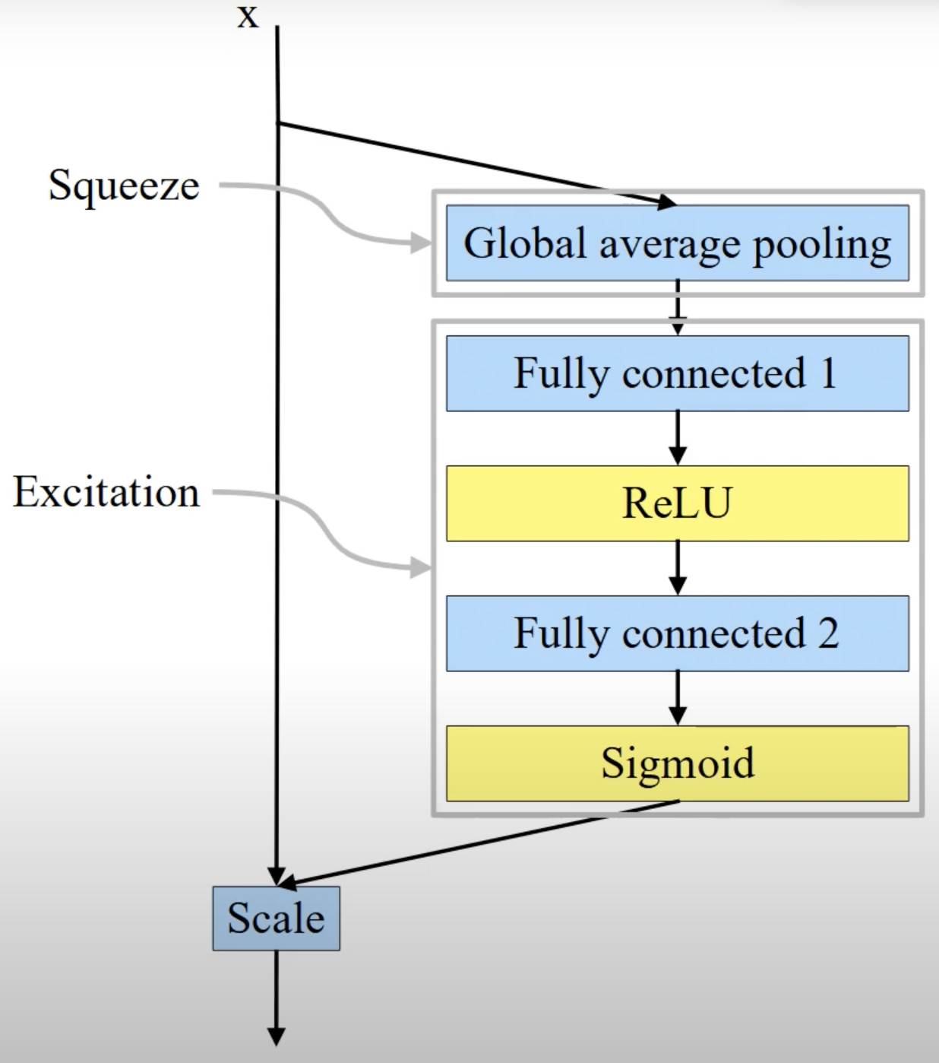
Squeeze-Excitation Block
Weights the channels according to feature importance.
Aims in utilizing channel-wise dependencies.
SENet is NN formed by stacking SE blocks, winner of ILSVRC2017 classification competition.
Notes:
הבלוק SE (Squeeze-Excitation) מתמקד יותר בקשרים בין הערוצים השונים ומשנה את הכניסה כך שבמוצא יהיה מידע חשוב יותר. הוא למעשה ממשקל את הערוצים השונים בהתאם לחשיבותם.
מה שקורה בבלוק הזה, זה לקחת ממוצע על כל ערוץ, את הוקטור ממוצעים הזה להעביר בשכבה ליניארית שמכווצת אותו (לפשל פי 2) ואז שכבה שמגדילה אותו לגודל המקורי.
בסוף מכפילים כל ערוץ במוצא המתאים בווקטור הזה.

Slide 10
Results
Gaussian noise with std of 0.2 and 0.3
Data – HQ faces images
FFHQ – 70K (will be presented next)
CelebA – 200K

Slide 11
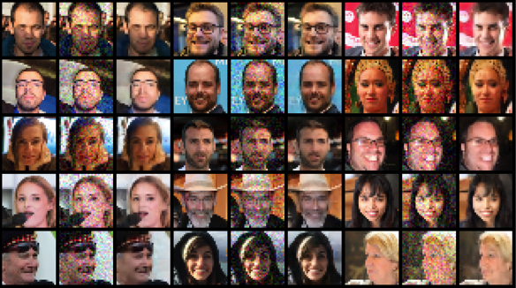
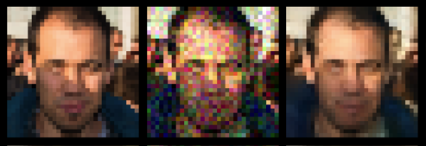
Results
Input size 32, noise std 0.2

Slide 12
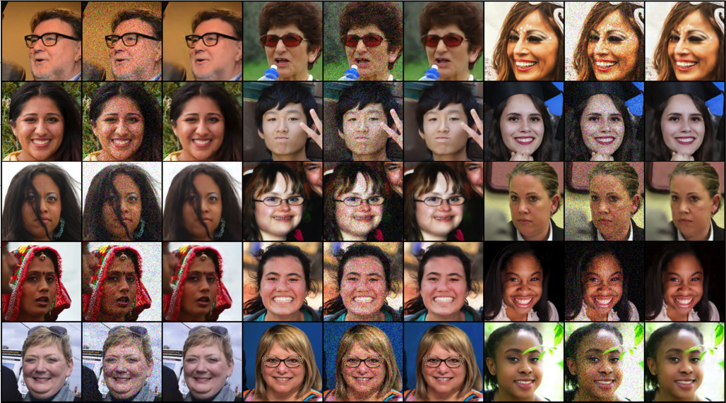

Results
Input size 128, noise std 0.2

Slide 13
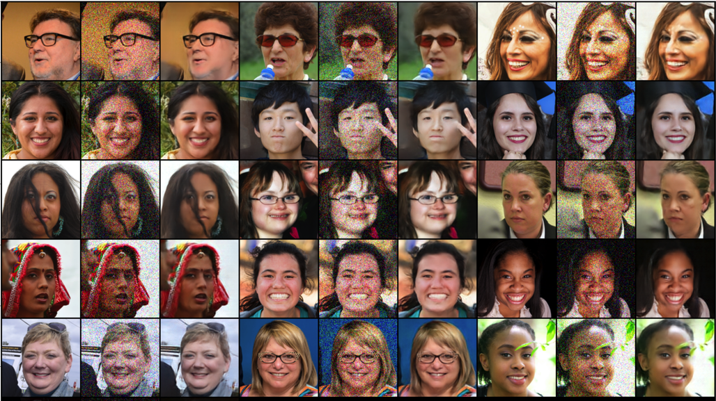

Results
Input size 128, noise std 0.3

Slide 14
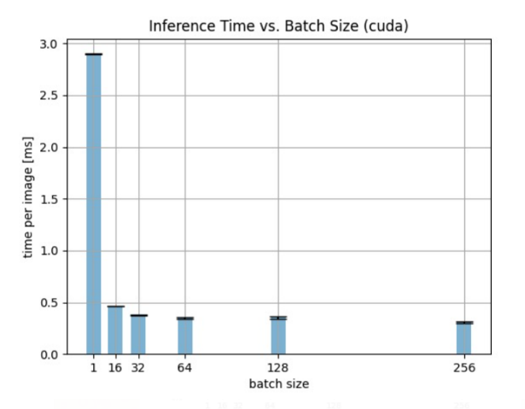
Time Results
Train using a single GPU (Nvidia A100-SXM4-40GB).
Good inference time per-image.
As expected, the latency improves as the batch size increases (parallelized work of the GPU).

Slide 15
Quantitative Results
Inference times are presented for batch size 16.
Input size | Std | Model parameters | PSNR [dB] | Avg image inference time – GPU [ms] | Avg image inference time – CPU [ms]
32 | 0.2 | 3,876,102 | 26.2 | 0.46 | 1.64
32 | 0.3 | 3,876,102 | 24.5 | 0.46 | 1.64
64 | 0.2 | 3,876,102 | 28.4 | 0.6 | 6.04
64 | 0.3 | 3,876,102 | 26.8 | 0.6 | 6.04
128 | 0.2 | 5,969,774 | 29.4 | 0.75 | 22.2
128 | 0.3 | 5,969,774 | 27.9 | 0.75 | 22.2
Notes:
כאן ניתן לראות שככל ששונות הרעש קטנה כך משתפר ה psnr .
בנוסף אנחנו רואים שגם גודל תמונה גדול יותר תורם למדד זה. אנחנו מסבירים זאת על ידי כך שהמיצוע הנגרם על ידי הלוס יוצא טוב יותר עקב האזורים הגדולים יותר שיש בתמונה גדולה יותר.

Slide 16
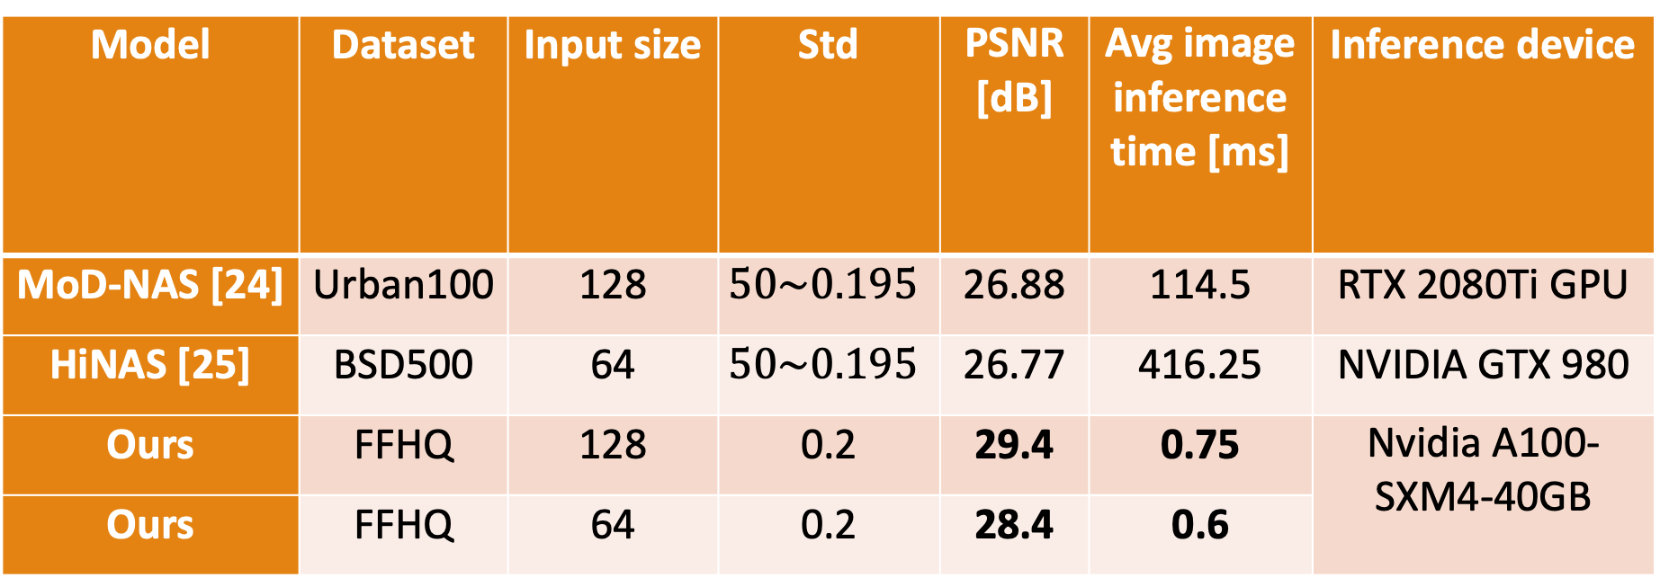
Quantitative Results
Model | Dataset | Input size | Std | PSNR [dB] | Avg image inference time [ms] | Inference device
MoD-NAS [24] | Urban100 | 128 | $$50\sim 0.195$$ | 26.88 | 114.5 | RTX 2080Ti GPU
HiNAS [25] | BSD500 | 64 | $$50\sim 0.195$$ | 26.77 | 416.25 | NVIDIA GTX 980
Ours | FFHQ | 128 | 0.2 | 29.4 | 0.75 | Nvidia A100-SXM4-40GB
Ours | FFHQ | 64 | 0.2 | 28.4 | 0.6
Notes:
בהשוואה למאמרים שביצעו ממש NAS עבור משימת השחזור, אנחנו רואים שהמודל שלנו עם אמצעי החישוב שלנו ביצעו את ההסקה מהר יותר משמעותית.
בנוסף, ניתן לראות שה psnr שלנו טוב יותר.
אמנם השתמשנו בגודל באטצ של 16 אבל גם כשמשתמשים בגודל של 1 המספרים שלנו הם מילי-שניות בודדים.
דיסקליימר: ההשוואה היא לא באותם תנאים – דאטה שונה ומעבד שונה.

Slide 17
Suggested Future Work
Conduct a fairer research regarding performance comparisons.
Create model designated for denoising using NAS process, taking key blocks from our model.
Put constraints both on runtime and memory resources.
Combine loss that is more suitable to improve perceptual perspective.
Consider more realistic noise instead of gaussian.

